Slide 1
ケラトサイトの細胞遊走の
シミュレーションモデル
山口大学大学院
創成科学研究科
徳永 優, 岩楯 好昭, 浦上 直人, 西井 淳

Slide 2
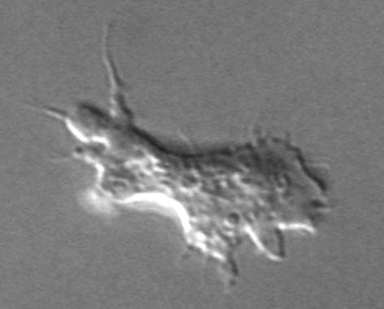
はじめに
細胞性粘菌アメーバ
土壌表層に広く分布する微生物
アメーバ運動により移動
前端の伸長および後端の収縮によるミクロな形状変化な連続
鞭毛や繊毛などの運動器官なし

Slide 3
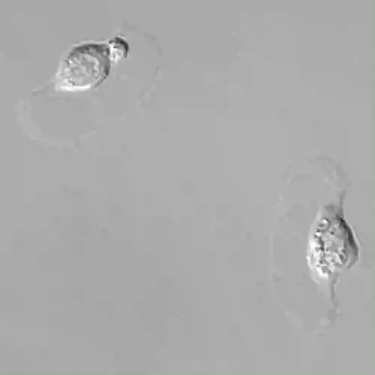
はじめに
ケラトサイト=魚類に存在する表皮細胞の一種
魚の鱗上に存在する表皮細胞
皮膚が創傷を受けると創傷箇所へ移動
特徴的なアメーバ運動
通常時：立方体
遊走時：半月状
taken by T. Nakata

Slide 4
アメーバ運動の分子メカニズム

Slide 5
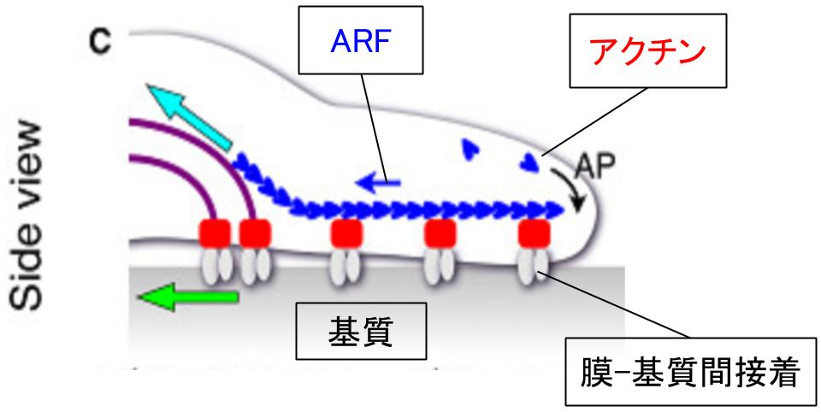
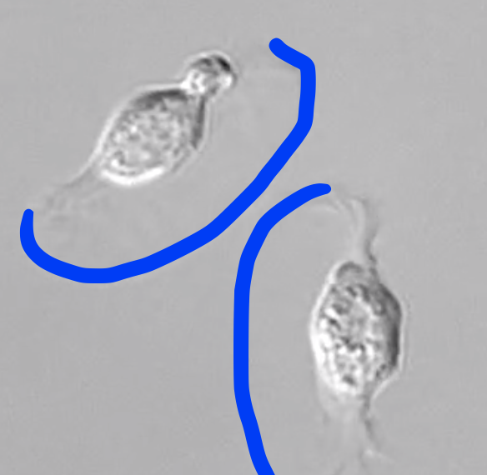
アクチン分子の重合
前方
[Nakata et al. 2015]
細胞前方でアクチン分子が次々と連なり（重合）細胞前端が押されて伸長
[Lee et al. 1993]

Slide 6
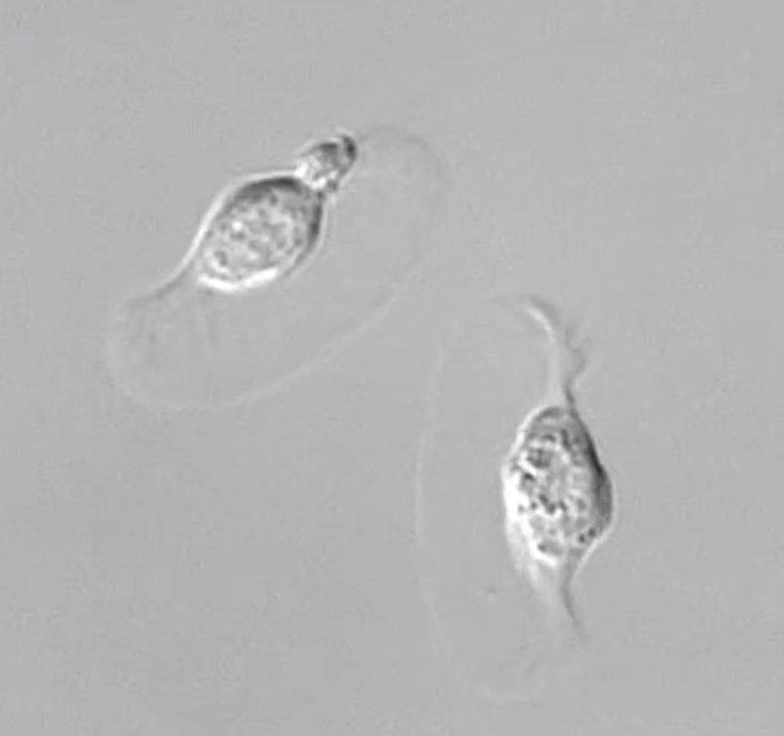
アクチン分子の脱重合
前方
[Nakata et al. 2015]
重合する端とは逆の端ではアクチン分子が解離(脱重合)し，細胞後部へ向かう
[Lee et al. 1993]

Slide 7
ストレスファイバの生成
細胞後部でミオシン分子とアクチン分子が会合して束になり、ストレスファイバを形成

Slide 8
Actin Retrograde Flow(ARF)
[Nakata et al. 2015]
ミオシン分子によりアクチン分子が細胞後方へ引きつけられる(ARF)
[Lee et al. 1993]

Slide 9
目的
目的
アクチン分子と細胞膜をモデル化した物理シミュレーション実験により, ケラトサイトが遊走時に半月状形態を形成・維持するメカニズムを解明

Slide 10
実験手法

Slide 11
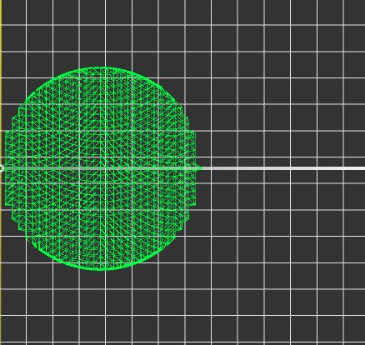
初期配置
膜分子は単純な粒子点とみなす
膜分子は円柱表面上に等間隔に配置
総膜分子数は1,618個
隣の膜分子同士で相互作用

Slide 12



細胞膜シミュレーション
二分子間の初期距離
バネ定数
膜分子の位置
細胞膜

Slide 13

膜-アクチン間作用
アクチン分子
反発力の強度を示すパラメータ
アクチン分子の先端の位置

Slide 14

細胞膜シミュレーション
粘性抵抗力
細胞膜

Slide 15
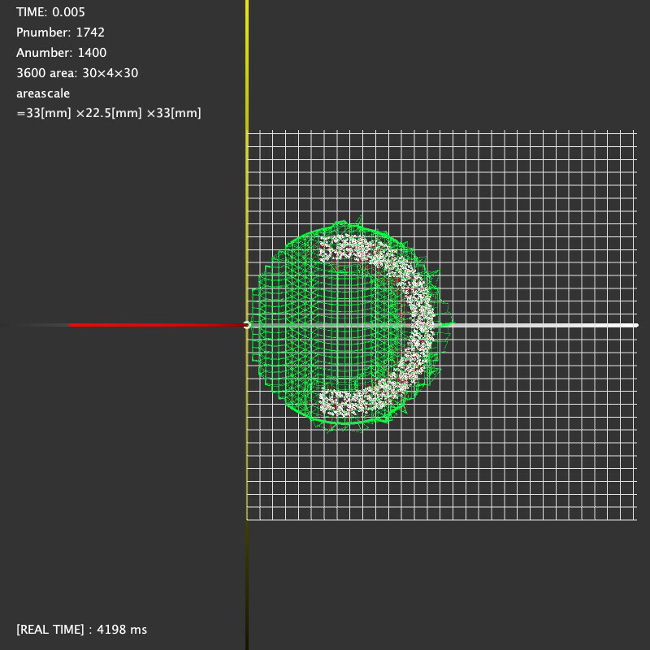
アクチン分子の初期配置
細胞遊走開始時にアクチン分子の分布は進行方向へ偏る
[A. J. Ridley et al. 2003]
アクチン分子はU字型領域に一様に配置
総アクチン分子数は1,000個
各アクチン分子の重合方向は初期配置時にランダムに決定

Slide 16
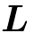


アクチン重合シミュレーション
初期状態では長さ０
確率的に伸長
アクチン先端位置
初期に決定される重合方向
重合の伸長度を示す関数
アクチン濃度

Slide 17


アクチン脱重合シミュレーション
初期状態では長さ０
確率的収縮
アクチン後端位置
脱重合の収縮度を示す関数

Slide 18
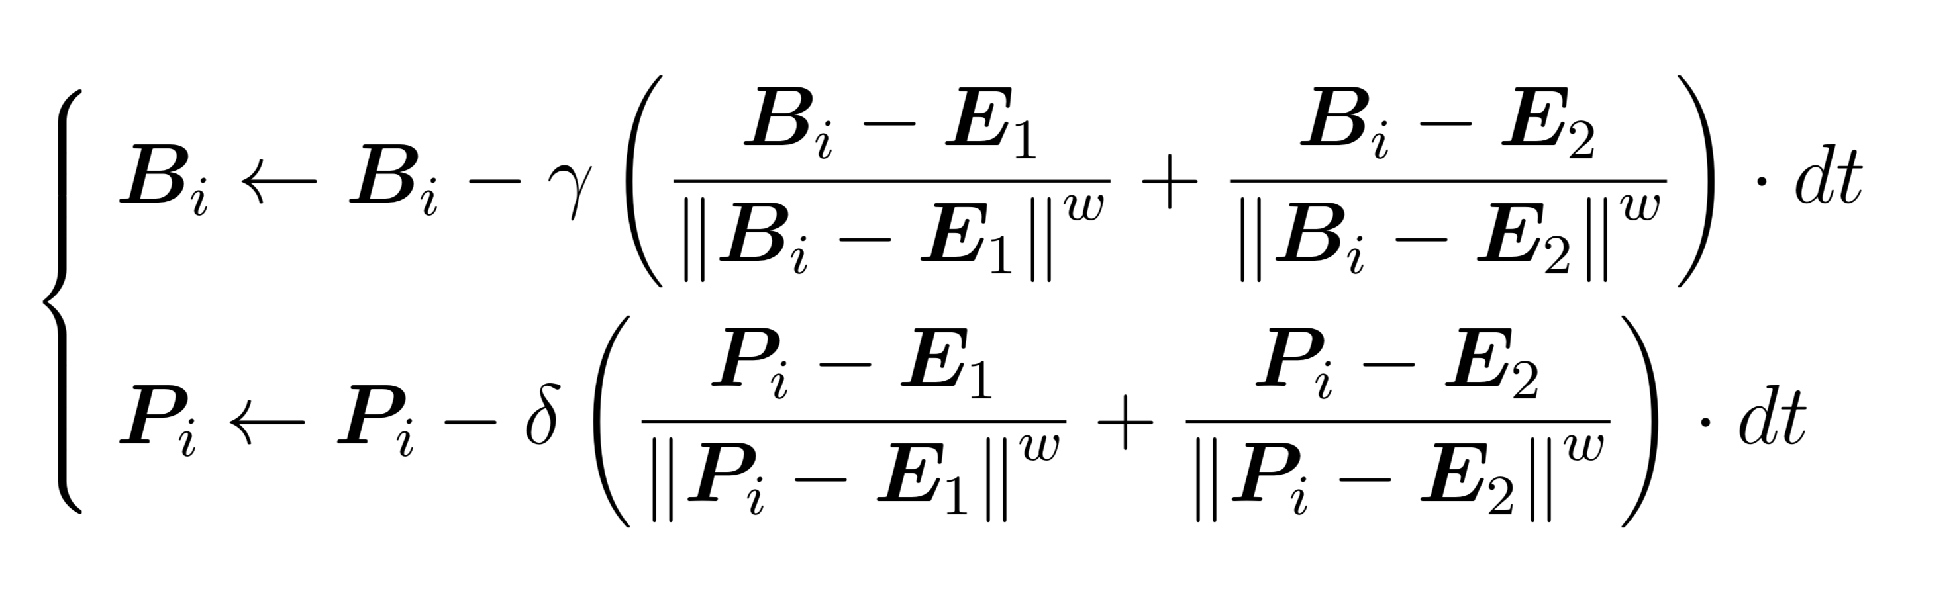
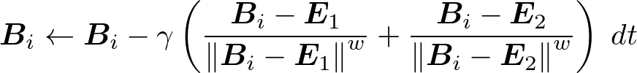
ARFシミュレーション
ストレスファイバ方向へのアクチンの移動(ARF)をストレスファイバ両端２点への引きつけで表現
1/5
アクチン分子の先端位置更新

Slide 19
ARFによる牽引効果
= ２：SFに近いアクチン分子ほど強く引く(距離依存ARF)

Slide 20
ARFによる牽引効果
= ２：SFに近いアクチン分子ほど強く引く(距離依存ARF)
= １：アクチン分子の引きつけは距離非依存(距離非依存ARF)

Slide 21
ARFによる配向効果
先端位置
後端位置
<
後端を強く引いて配向
＝
配向効果なし

Slide 22
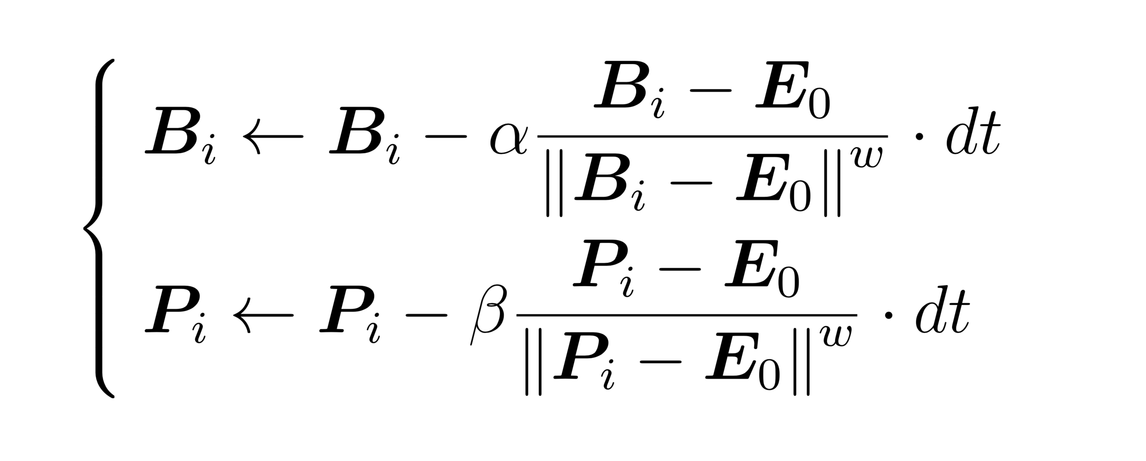
ARFが一点に向かう場合
α＜βで配向効果を表現
アクチン分子を細胞膜の最後端へ引きつけると仮定

Slide 23
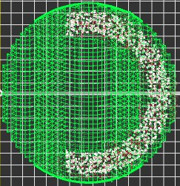
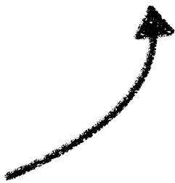
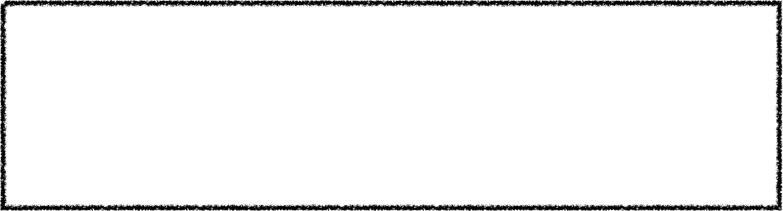
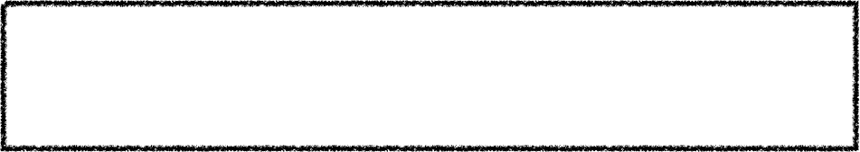
アクチン分子の消滅と再発生
アクチン密度が高い領域ほどアクチン重合は活発
[Yumura et al.1998]
格子状に分割されたエリアごとにアクチンの密度を計算し、その値がしきい値以下ならば消滅
細胞膜の内側へ再発生させ新たな重合方向をランダムに決定

Slide 24
シミュレーション結果

Slide 25
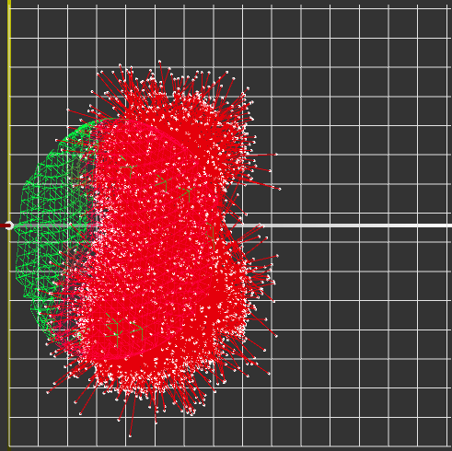
結果
ARF条件
ARFなし（アクチン分子の重合のみ）
アクチン分子領域は広がり続け細胞は破裂
ARF なし

Slide 26
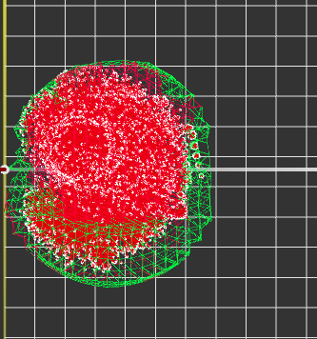
結果
ARF条件
ARFを１点への引きつけで表現
牽引効果：
配向効果あり
距離非依存型
ARFの効果を導入するとアクチン分子領域の膨張を抑制⇨ ARFによる牽引効果は細胞形状維持に重要

Slide 27
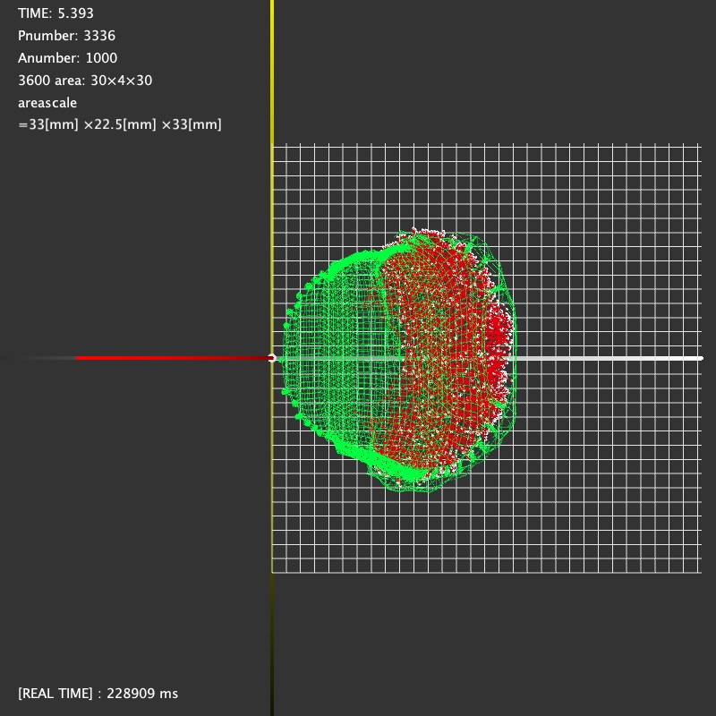
結果
ARF条件
ARFを二点への引きつけで表現
牽引効果：
配向効果あり
距離非依存型
アクチン分子は半月状に近い形に凝集⇨ 配向効果により先端が膜側を向くことで細胞前方を押すことができ、推進可能な形を形成

Slide 28
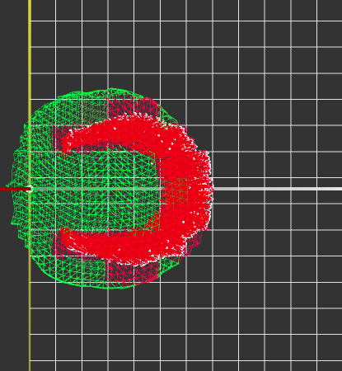
結果
ARF条件
ARFを二点への引きつけで表現
牽引効果：
配向効果あり
距離依存型
SFに近いアクチン分子のみが大きく移動⇨ 全アクチンを一様に牽引(距離非依存)することが半月状形成に寄与
距離依存型ARFの場合

Slide 29
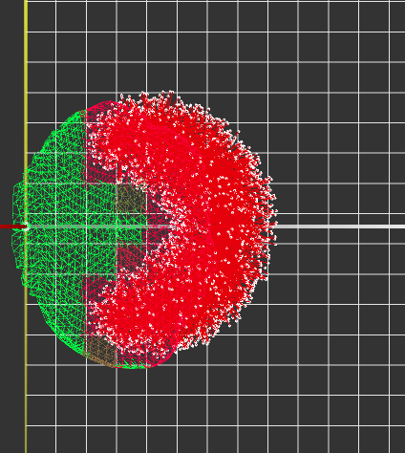
結果
ARF条件
ARFを二点への引きつけで表現
牽引効果：
配向効果なし
距離非依存型
アクチンの先端が全方向に向くため凝集領域が徐々に拡大⇨ 配向効果はアクチン分子を細胞膜側へ向け(進行方向決定), 形態の維持に寄与
配向効果無しARFの場合

Slide 30
まとめ

Slide 31
まとめ
ケラトサイトの遊走時の半月状形態がどのように形成, 維持されているのかをシミュレーション実験により検討
結果
ARFによる牽引効果が細胞の膨張を防ぐ(膨張抑制)
ARFによる配向効果がアクチン先端を細胞膜側へ向ける(形状維持)
細長いSFへ一様に牽引されることでアクチン分子が半月状を形成し, 重合方向が揃う(推進方向決定)

